Slide 1
HTML5 là gì?
Sự khác biệt giữa HTML và HTML5
HTML5 hỗ trợ cho nhiều ứng dụng hơn: Một số ứng dụng như SVG, canvas… được HTML5 hỗ trợ, nhưng dùng trong HTML thì phải sử dụng thêm các phương tiện bổ trợ.
Lưu dữ liệu tạm: HTML5 sử dụng web SQL databases, application cache còn HTML chỉ dùng cache của trình duyệt.
JavaScript chạy trong web browser: HTML5 hỗ trợ hoàn toàn cho JavaScript chạy trên web browser, còn HTML ở các phiên bản cũ hơn thì không thể thực hiện được.
SGML: Khác với HTML, HTML5 không dựa trên SGML, nhờ vậy, sản phẩm lập trình có độ tương thích cao hơn.
Sử dụng MathML và SVG: HTML5 cho phép sử dụng MathML và SVG cho văn bản, nhưng trong HTML thì không được hỗ trợ.
Các element: HTML5 tích hợp các element mới mẻ và quan trọng như summary, time, aside, audio, command, data, datalist, details, embed, wbr, figcaption, figure, footer, header, article, hgroup, bdi, canvas, keygen, mark, meter, nav, output, progress, rp, rt, ruby, section, source, track, video… Bên cạnh đó, nó cũng được loại bỏ các elements lỗi thời trong HTML như isindex, noframes, acronym, applet, basefont, dir, font, frame, frameset, big, center, strike….

Slide 2
Các thẻ đã thay đổi trong HTML5
Phiên bản HTML5 đã cập nhật rất nhiều thẻ mới cho việc tạo lập các bài viết và đa phương tiện, điển hình là các thẻ sau:
<article>: Định nghĩa một bài viết hoặc bình luận của người dùng, độc lập với content của website.
<aside>: Đánh dấu nội dung một trang hiện tại.
<header><footer>: Loại bỏ việc định nghĩa id cho tiêu đề và cuối trang.
<nav>: Định nghĩa phần menu điều hướng cho website.
<section>: Xác định các thành phần khác nhau trong website.
<audio>, <video><ifame>: Hỗ trợ người dùng xem clip và nghe nhạc trên website mà không cần bên thứ ba.
<embed>: Xác định một container các plugin tương tác với ứng dụng bên ngoài.
<canvas>, <svg>: Cho phép bạn đồ họa mà không cần ứng dụng hỗ trợ.
Ngoài ra, phiên bản HTML5 đã loại bỏ một số thẻ lỗi thời như: <acronym>, <applet>, <basefont>, <big>, <center>, <dir>, <font>, <frame>, <frameset>, <noframes>, <strike>

Slide 3
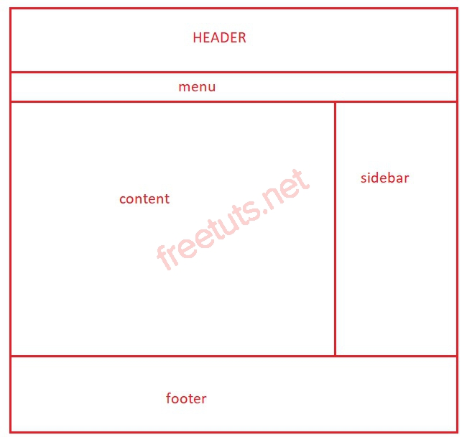
Bố cục HTML5

Slide 4
<header>, <footer>, < nav> và <section>
Header tag: Dùng để khai báo phần đầu tiêu đề cho một trang web hoặc các bài viết. Nó chủ yếu chứa một vài thông tin, tiêu đề, logo, liên hệ
Footer tag: Định nghĩa phần cuối của trang, thường chứa các thông tin bản quyền, liên hệ, tác giả,…
Nav tag: Định nghĩa phần menu điều hướng cho website
Section tag: tương tự thẻ <div>, nó xác định và phân chia các phần tử trong trang web, các nội dung bên trong có liên quan với nhau
<article> (bài báo, bài viết)
Article tag: Định nghĩa một bài viết hoặc bình luận của người dùng, độc lập với content của website.

Slide 5
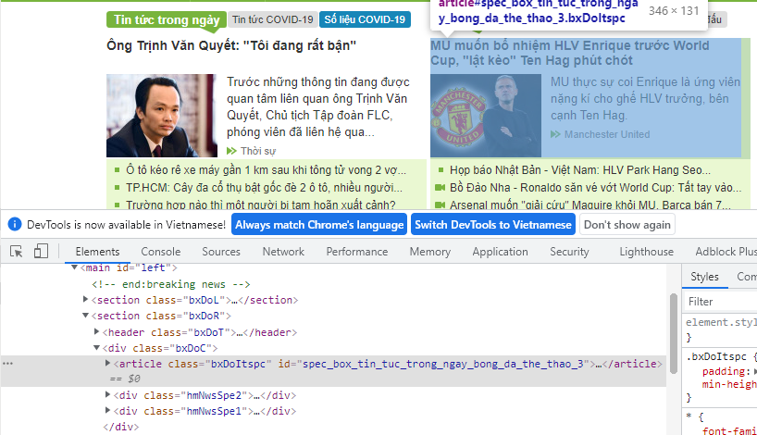
Ví dụ: <article>

Slide 6
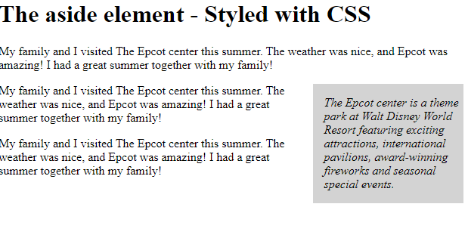
<aside> (qua 1 bên)
Article tag: Định nghĩa nội dung bổ trợ gián tiếp cho các nội dung xung quanh nó, thường dùng cho sidebar
Ví dụ: <aside>
Vị trí dùng <aside>

Slide 7
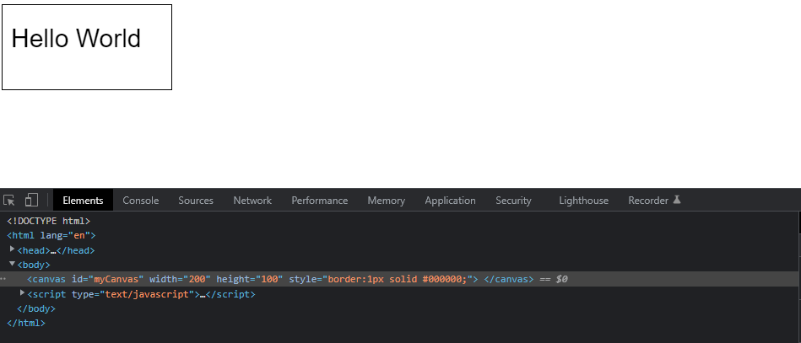
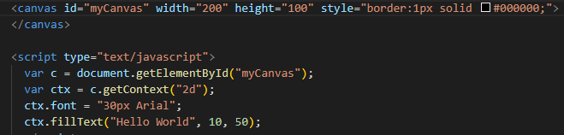
< embed > (nhúng)
Embed tag: Định nghĩa một nội dung bên ngoài được nhúng vào như: một trang web, media, hình ảnh, plug-in,…
Lưu ý: hầu hết browser không còn hỗ trợ, vì vậy thay bằng các thẻ <img>(hình ảnh), <ifame>(html, video), <video>, <audio>,…
< canvas > và <svg>
Không thể bôi đen vì là file hình
canvas tag: dùng để vẽ hình ảnh thông qua Javascript
Ví dụ:

Slide 8


svg tag: dùng để vẽ hình ảnh không cần javascript
Ví dụ:

Slide 9
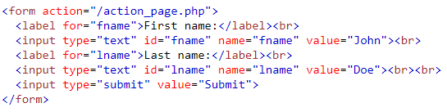

<form>
form tag: dùng để tạo ra biểu mẫu nhập liệu để người dùng gửi dữ liệu lên server
các thuộc tính của <form>:
Action: Có giá trị là URL chỉ định 1 trang sẽ nhận thông tin trong biểu mẫu
Ví dụ:
Target: Chỉ định nơi hiển thị kết quả sau khi submitting the form

Slide 10
Autocomplete: Khi autocomplete được bật, brower sẽ tự động điền lại những thông tin đã được nhập trước đó.
Novalidate: Các dữ liệu trong form không cần xác định tính hợp lệ trước khi gửi
Name: Định nghĩa tên form
Method: Có 2 giá trị Get, Post
Get method (mặc định):
Chèn dữ liệu từ form vào URL bằng cặp name/value
Không sử dụng GET để gửi các dữ liệu nhạy cảm (vì dữ liệu sẽ hiển thị trên URL)
Độ dài của một URL là giới hạn ( khoảng 2048 ký tự)
Thuận tiện cho người dùng muốn bookmark lại kết quả
GET rất tốt cho các dữ liệu không cần bảo mật, như chuỗi truy vấn trong google
Post method:
Chèn dữ liệu từ vào bên trong body của HTML request (dữ liệu từ form không hiển thị trên URL)
Post không giới hạn đọ dài
Form submissions có phương thức POST thì không thể bookmark

Slide 11
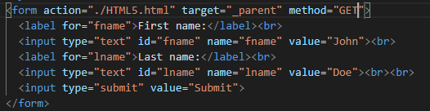
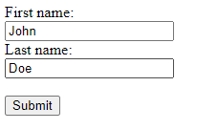
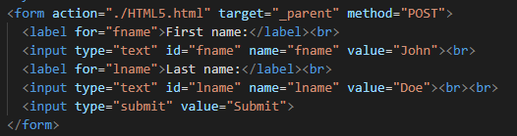

Ví dụ: phương thức GET
Thông tin được hiển thị trong URL
Ví dụ: phương thức POST

Slide 12
HTML Form Elements

Slide 13
<Input>: Một trong những thành phần quan trọng trong form
Các thuộc tính của <input>:
Value: Xác định giá trị ban đầu cho ô input
Readonly: Xác định rằng trường dữ liệu đầu vào chỉ có thể đọc (không thể bị thay đổi)
Disabled: Xác định rằng trường dữ liệu đầu vào bị vô hiệu hóa, tức là không thể sử dụng, không thể click vào và giá trị cũng không được gửi khi biểu mẫu gửi đi.
Size: Xác định kích thước (tính bằng kí tự) cho trường nhập dữ liệu, mặc định 20 kí tự, chỉ hoạt động vớí kiểu dữ liệu như: text, search, tel, url, email và password
Maxlength: Xác định độ dài tối đa cho trường nhập dữ liệu, trường dữ liệu đầu vào không chấp nhận nhiều hơn số kí tự đã định sẵn cũng không phản hồi lại cho người dùng khi mắc lỗi. Nếu muốn cảnh báo người dùng, bạn phải dùng JavaScript
Min/max: Xác định giá trị nhỏ nhất và lớn nhất, chỉ hoạt động với kiểu dữ liệu như: number, range, date, datetime-local, month, time and week
Multiple: cho biết người dùng có được nhập nhiều hơn một giá trị cho phần tử <input> không, dùng với các kiểu dữ liệu email và tập tin.

Slide 14
Các thuộc tính của <input>:
Pattern: Cho biết biểu thức chính quy mà giá trị của phần tử <input> sẽ phải kiểm tra với, nó dùng với các kiểu dữ liệu: văn bản, tìm kiếm, URL, số điện thoại, email và mật khẩu
Placholder: Gợi ý một giá trị nào đó cho trường nhập dữ liệu (thường là giá trị mẫu hay mô tả ngắn gọn về định dạng cần nhập), hiển thị trước khi người dùng nhập dữ liệu. Nó dùng với các kiểu dữ liệu: văn bản, tìm kiếm, URL, số điện thoại, email và mật khẩu
Required: Cho biết phải nhập trường dữ liệu đó mới có thể gửi biểu mẫu, dùng với các kiểu dữ liệu: văn bản, tìm kiếm, URL, số điện thoại, email, mật khẩu, chọn ngày, số, checkbox, nút tròn, tập tin
Step: Cho biết khoảng cách giữa các giá trị số hợp lệ trong phần tử <input>. Ví dụ nếu step=”3” thì các con số hợp lệ sẽ là -3, 0, 3, 6… Có thể dùng kết hợp thuộc tính này với thuộc tính min và max để tạo khoảng giá trị hợp lệ, Thuộc tính này dùng với các kiểu dữ liệu: số, khoảng, ngày, ngày giờ, tháng, thời gian, tuần
Autofocus: Xác định trường nhập dữ liệu tự động được làm nổi bật khi tải trang
Height/width: Xác định chiều cao và độ rộng của phần tử <input type=”image>. Hãy nhớ luôn xác định kích thước của ảnh
List: Tham chiếu tới phần tử <datalist> chứa các lựa chọn định sẵn của phần tử <input>

Slide 15
Các kiểu dữ liệu của <input>:
Text: Xác định dữ liệu văn bản truyền vào
Password: Dữ liệu là password
submit: Định nghĩa nút để gửi biểu mẫu tới form-handler, thường là trang chủ có kịch bản xử lý dữ liệu đầu vào và được chỉ định bằng thuộc tính action
Reset: Định nghĩa nút làm mới tất cả các giá trị trong biểu mẫu về giá trị mặc định
Radio: Định nghĩa nút tròn để chọn chỉ một đáp án trong các đáp án cho trước
Checkbox: Định nghĩa hộp checkbox, cho phép người dùng không chọn hoặc chọn nhiều đáp án
Button: Định nghĩa nút ấn
Color: Dùng để đổ màu trường nhập dữ liệu đầu vào. Tùy vào trình duyệt mà bảng màu sẽ xuất hiện
Date: Định nghĩa trường dữ liệu ngày tháng. Tùy trình duyệt sẽ hiển thị công cụ chọn ngày tháng
Datetime-local: Định nghĩa ngày giờ trong trường dữ liệu, không dùng tới múi giờ. Tùy trình duyệt sẽ hiển thị công cụ chọn ngày giờ

Slide 16
Các kiểu dữ liệu của <input>:
Email: Định nghĩa dữ liệu đầu vào là địa chỉ email. Tùy theo trình duyệt có hỗ trợ không mà địa chỉ tự động được xác minh. Một số smartphone nhận diện email và thêm “.com” vào bàn phím
File: Định nghĩa vùng chọn tập tin và nút “Duyệt” để chọn tập tin và tải lên
Hidden: Định nghĩa trường nhập dữ liệu bị ẩn (không hiển thị cho User), người dùng không thể nhìn thấy và sửa đổi, nhưng dữ liệu vẫn được gửi đi khi biểu mẫu gửi đi.
Month: Cho phép người dùng chọn tháng và năm. Tùy trình duyệt có hỗ trợ không mà công cụ chọn ngày sẽ hiện ra
Number: Định nghĩa trường dữ liệu dạng số, có thể giới hạn các con số được chấp thuận
Range: Định nghĩa khi giá trị chính xác không quan trọng, ví dụ như dùng thanh trượt. Giá trị mặc định nằm trong khoảng từ 0 tới 100. Bạn có thể tự chọn khoảng bằng các thuộc tính min, max và step
Search: Dùng để định nghĩa trường tìm kiếm (giống trường nhập văn bản)
Tel: Dùng để nhập số điện thoại
Time: Dùng để chọn thời gian (không theo múi giờ). Tùy trình duyệt có hỗ trợ không mà công cụ chọn thời gian sẽ hiện ra

Slide 17
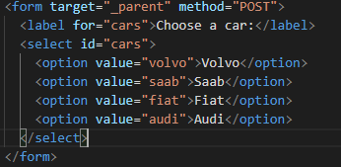

Các kiểu dữ liệu của <input>:
URL: Dùng cho trường dữ liệu có địa chỉ URL. Tùy trình duyệt có hỗ trợ không mà địa chỉ sẽ tự động được xác minh hợp lệ. Một số thiết bị điện thoại thông minh nhận diện URL và thêm “.com” vào bàn phím
Week: Dùng để người dùng chọn tuần và năm. Tùy theo trình duyệt có hỗ trợ không mà công cụ chọn sẽ hiện ra
COMBOBOX
<Section> : Dùng để định nghĩa một danh sách xổ xuống
<Option> : Dùng để định nghĩa một lựa chọn

Slide 18
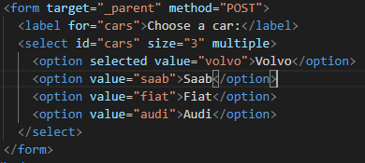

Size: Định số giá trị nhìn thấy được
Multiple: Cho phép chọn nhiều lựa chọn
Selected: Định nghĩa option đang được chọn

Slide 19
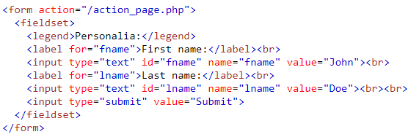
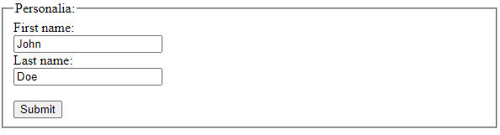
<Textarea>
<Textarea>: Được dùng để định nghĩa trường nhập dữ liệu nhiều dòng (văn bản), thuộc tính row xác định dòng, thuộc tính col xác định cột. Bạn cũng có thể xác định kích thước của textarea bằng CSS
<Button>
<Button>: Được dùng để định nghĩa nút bấm. Lưu ý: luôn dùng thuộc tính type cho các phần tử nút bấm, các trình duyệt khác nhau sẽ sử dụng nhiều kiểu mặc định khác nhau của phần tử button
<fieldset> và <legend>
<Fieldset>: Định nghĩa các dữ liệu có quan hệ cùng một Group trong form
<Legend>: Định nghĩa tên tiêu đề cho phần tử <fieldset>
<Legend>

Slide 20
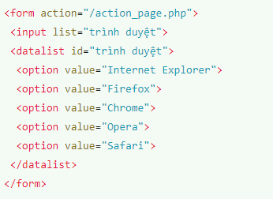
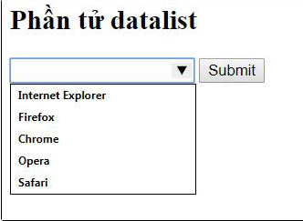
<Datalist>
<Datalist>: Xác định danh sách các lựa chọn có sẵn cho phần tử <input>. Người dùng sẽ thấy danh sách xổ xuống các lựa chọn có sẵn, thuộc tính list của phần tử <input> phải được tham chiếu đến id của phần tử <datalist>

Slide 21

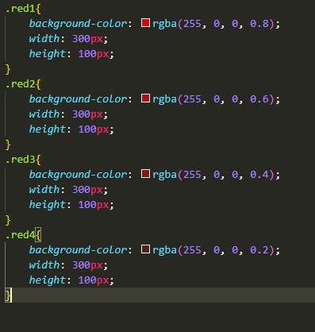
CSS3 là gì?
CSS3 là chuẩn phiên bản mới nhất của CSS bổ sung nhiều tính năng mới như: flex, grid, background-image... CSS3 có thể tạo được animation.
Các thuộc tính và tính năng thông dụng CSS3
Màu trong css3:
RGBA giống như RGB nhưng thêm giá trị thứ 4 A (alpha) thể hiện mức độ mờ đục hay trong suốt
Giá trị từ 0 -> 1, giá trị càng lớn càng đậm

Slide 22
HSLA: Viết tắt của màu sắc (hue), độ bão hòa (saturation) và độ sáng (lightness) và alpha
Màu sắc theo độ từ 0 đến 359. Một số ví dụ là: 0 = đỏ, 60 = vàng, 120 = xanh lá cây, 180 = lục lam, 240 = xanh lam và 300 = đỏ tươi.
Độ bão hòa dưới dạng phần trăm với 100% là chỉ tiêu. Độ bão hòa 100% sẽ cho màu sắc đầy đủ và độ bão hòa 0 sẽ cho bạn một màu xám – có thể hiểu là làm cho giá trị màu sắc bị bỏ qua.
Một tỷ lệ phần trăm để độ sáng với 100% sẽ là màu trắng, 50% sẽ là màu sắc thực tế và 0% sẽ là màu đen (độ sáng bằng 0).
Chữ a trong HSLA () ở đây cũng hoạt động giống như trong RGBA () tức alpha.
CSS3 background-size: Xác định kích thước cho khung hình kết hợp với background-image chèn hình.
Các giá trị thông dụng:
Cover: Tự chia tỷ lệ tới kích thước lớn nhất của chiều rộng hoặc chiều cao để phù hợp với vùng nội dung. Nếu chiều cao lớn hơn chiều rộng thì background sẽ chỉnh 100% theo chiều cao, chiều rộng sẽ tự động chỉnh tỷ lệ cho phù hợp (auto). Ngược lại nếu chiều rộng lớn hơn chiều cao thì background sẽ chỉnh 100% theo chiều rộng, chiều cao sẽ tự động chỉnh tỷ lệ cho phù hợp (auto)
Contain: Tự chia tỷ lệ tới kích thước nhỏ nhất của chiều rộng hoặc chiều cao để phù hợp với vùng nội dung. Nếu chiều cao nhỏ hơn chiều rộng thì background sẽ chỉnh 100% theo chiều cao, chiều rộng sẽ tự động chỉnh tỷ lệ cho phù hợp (auto). Ngược lại nếu chiều rộng nhỏ hơn chiều cao thì background sẽ chỉnh 100% theo chiều rộng, chiều cao sẽ tự động chỉnh tỷ lệ cho phù hợp (auto).

Slide 23

CSS3 background-clip: Xác định độ phủ của hình
Các giá trị thông dụng:
Padding-box: Hình bao phủ vừa nội dung và padding (không border)
Border-box: Hình bao phủ cả border
Content-box: Hình chỉ được bao phủ nội dung bên trong (không padding, border)
CSS3 border-radius: Bo tròn gốc của các phần tử
Ví dụ: border-radius: 10px;

Slide 24
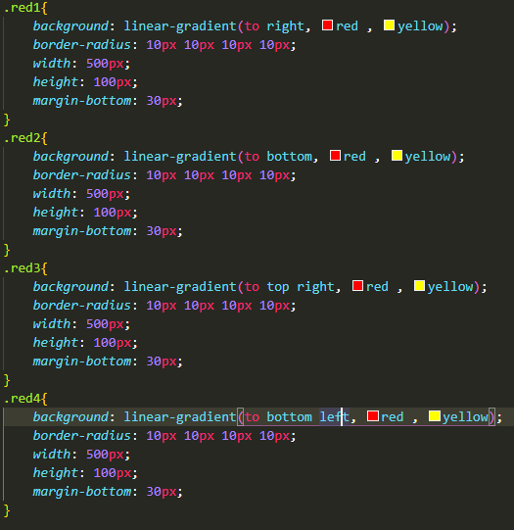
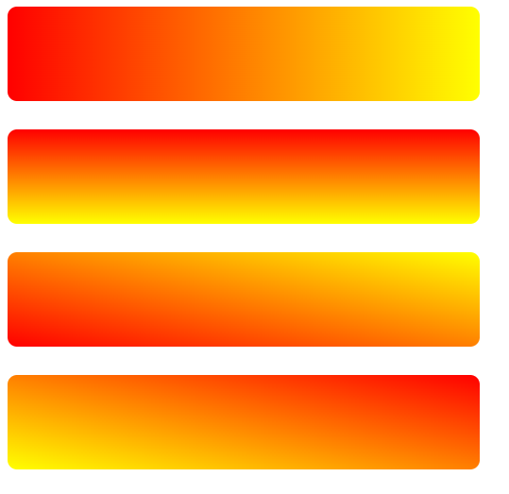
CSS3 linear Gradients:
Cú pháp: background: linear-gradient(direction/các đơn vị đo độ, color1, color2,…)
.red1: to right
.red2: to bottom
.red3: to top right
.red4: to bottom left

Slide 25
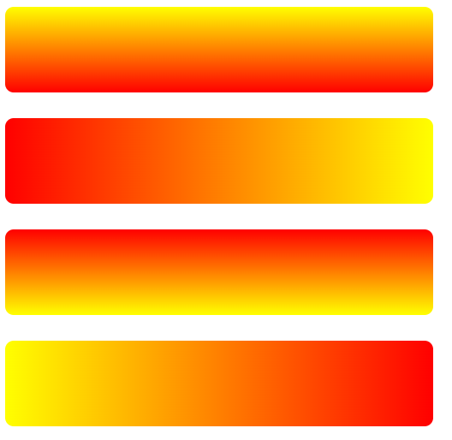
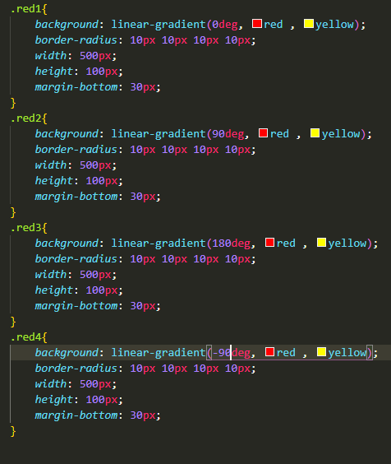
Có thể xác thay direction của gradient bằng đơn vị độ (degree)
0deg
90deg
180deg
-90deg

Slide 26
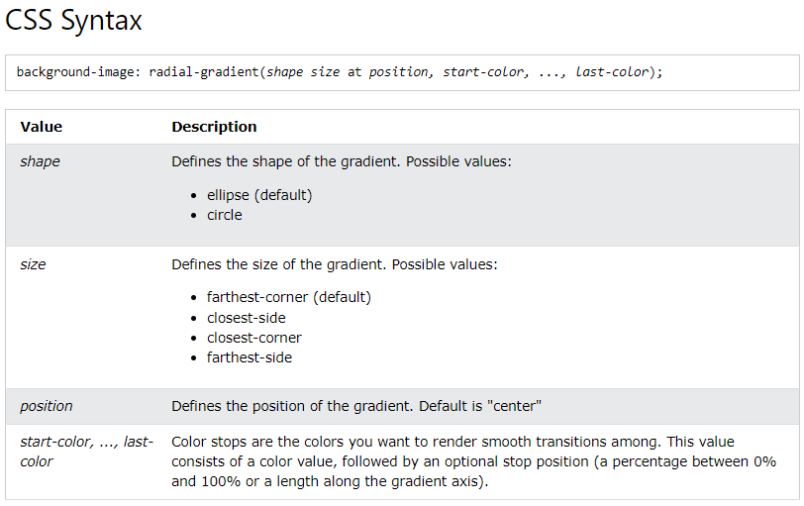
Radial Gradients: Trải màu từ tâm, có màu trộn từ điểm bắt đầu ra xung quanh theo mọi hướng

Slide 27
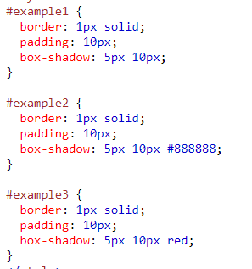
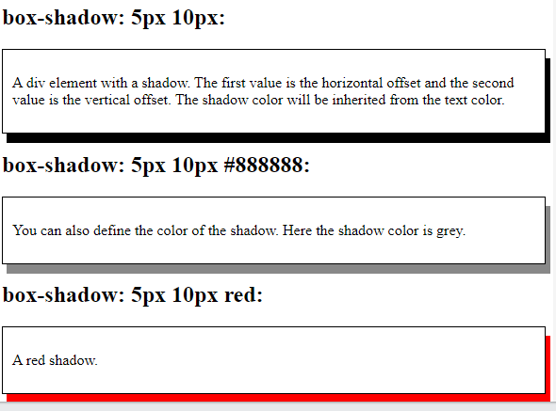
CSS3 Box-shadow: Hiệu ứng đổ bóng cho phần tử
Cú pháp: box-shadow: h-offset v-offset blur spread color (các value màu đỏ buộc phải có)
Trong đó:
s
H-offser: tạo bóng cho chiều ngang, giá trị dương bóng đổ bên phải và ngược lại
V-offset: tạo bóng cho chiều đứng, giá trị dương đổ xuống dưới và âm đổ lên trên
Blur: tạo đổ mờ cho bóng
Spread: pha loãng bóng, giá trị dương làm tăng kích thước bóng, âm giảm kích thước bóng.

Slide 28
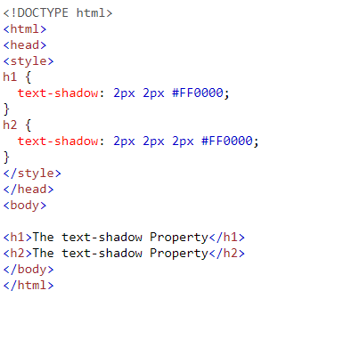
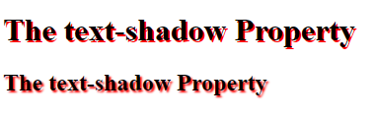
CSS3 Text-shadow: Đổ bóng cho văn bản
Cú pháp: text-shadow: h-offset v-offset blur-radius color (các value màu đỏ buộc phải có)
Trong đó:
blur-radius: pha loãng bán kính, mặc định là 0

Slide 29
CSS3 Transform: làm một phần tử dịch chuyển động 2D hay 3D
Các hàm kết hợp với transform:
Translate: Dịch chuyển phần tử
Rotate: Xoay phần tử
Skew: Làm nghiêng phần tử
Matrix: Ma trận kết hợp các di chuyển
Scale: Phóng to, thu nhỏ phần tử
CSS3 Transition: làm chậm quá trình transform
Cách sử dụng: để transition hoạt động thì phải định nghĩa 2 thứ:
Tên thuộc tính css bạn muốn hoạt động
Duration của hoạt động
Ví dụ: transition: width 2s. Có thể viết tách ra thành: transition-property: width và transition-duration: 2s

Slide 30
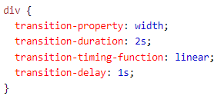
CSS3 Transition-property (bắt buộc): Chỉ thuộc tính muốn transition
Cú pháp: transition-property: [tên thuộc tính/all]
CSS3 Transition-duration (bắt buộc): Thời gian thực hiện
Cú pháp: transition-property: [time]

Slide 31
CSS3 Transition-timing-function (không bắt buộc): Xác định tốc độ của transition
Cú pháp: transition-property: [value]
Transition-timing-function có thể có các giá trị sau:
Ease: Hiệu ứng ban đầu chậm, sau đó nhanh và chậm dần
Linear: Tốc độ giữ nguyên từ đầu đến cuối
Ease-in: Bắt đầu chậm, sau đó nhanh
Ease-out: Bắt đầu nhanh, sau đó chậm
Ease-in-out: Bắt đầu và kết thúc chậm
CSS3 Transition-delay (không bắt buộc): Thời gian bị delay trước khi phần tử transform
Cú pháp: transition-property: [time]

Slide 32
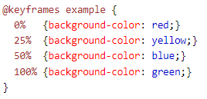

CSS3 Animation: Kết hợp transform và transition tạo các hiệu ứng liên tục nhiêu lần hoặc chay liên tục không dừng, có thể chạy khi load trang web
Cú pháp tạo Animation:
@keyframes [AnimationName] {
Tùy chỉnh theo from … to hoặc tỷ lệ %
}
Cách 1: tạo theo %
Cách 2: tạo theo %from…to

Slide 33
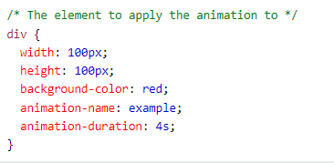
CSS3 Animation-name (bắt buộc): Chỉ tên animation
Cú pháp: animation-name: [tên animation]
CSS3 Animation-duration (bắt buộc): Thời gian một animation di chuyển
Cú pháp: animation-duration: [time]

Slide 34
CSS3 Animation-delay (không bắt buộc): Thời gian delay trước khi di chuyển
Cú pháp: animation-duration: [time]
CSS3 Animation-interation-count (không bắt buộc): Số lần hiệu ứng lặp
Cú pháp: animation-interation-count: [times]
CSS3 Animation-timing-funtion (không bắt buộc): Xác định tốc độ
Cú pháp: animation-timing-funtion: [value]
Transition-timing-function có thể có các giá trị sau:
Ease: Hiệu ứng ban đầu chậm, sau đó nhanh và chậm dần
Linear: Tốc độ giữ nguyên từ đầu đến cuối
Ease-in: Bắt đầu chậm, sau đó nhanh
Ease-out: Bắt đầu nhanh, sau đó chậm
Ease-in-out: Bắt đầu và kết thúc chậm

